Slide 1
UNIVERSIDAD DE LAS FUERZAS ARMADAS – ESPE
DEPARTAMENTO DE CIENCIAS DE LA COMPUTACIÓN
Carrera de Ingeniería de Sistemas e Informática
Modalidad Presencial
Tema:
“Sistema de comunicación de alerta emergente en situaciones de desastres naturales mediante el uso de tecnologías Wifi, GSM y LPWAN ”
Autor:
JOSE ALBERTO ANTAMBA LARREA
HENRRY PAÚL CARRERA ONTANEDA
Tutor: ING. DIEGO MIGUEL MARCILLO PARRA, PHD
SANGOLQUÍ, JULIO 2021

Slide 2
Agenda
INTRODUCCIÓN
TRABAJOS RELACIONADOS
OBJETIVOS
IMPLEMENTACIÓN
DEMOSTRACIÓN
VALIDACIÓN DEL PROTOTIPO
CONCLUSIONES Y TRABAJOS FUTUROS

Slide 3
INTRODUCCIÓN

Slide 4
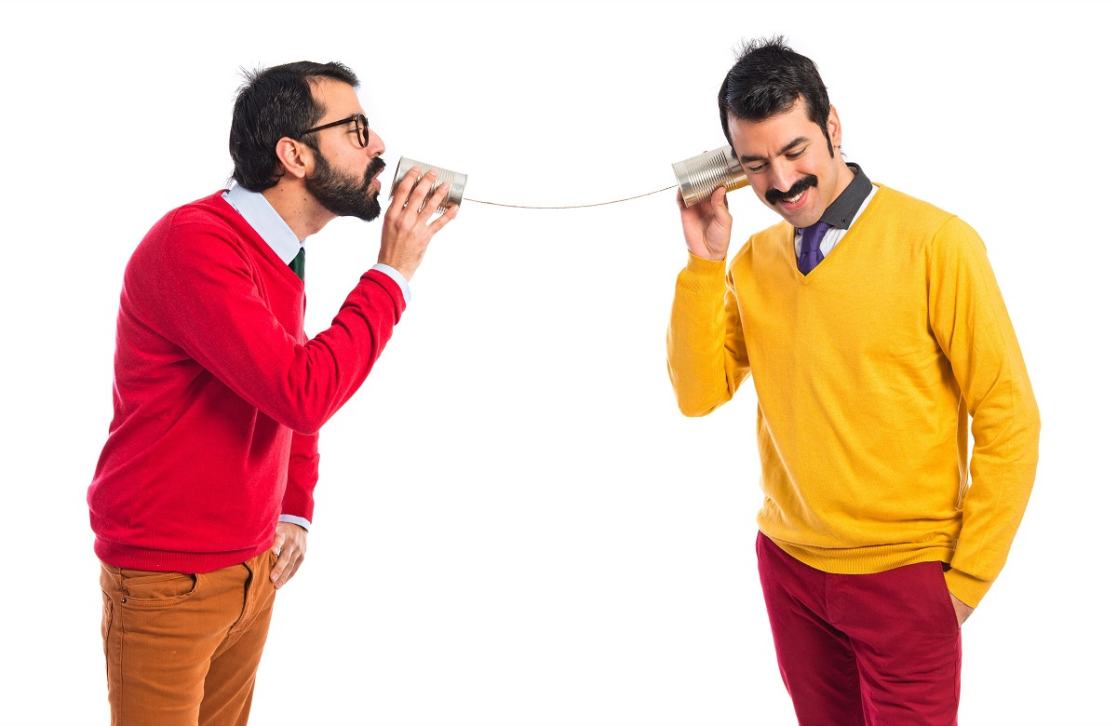
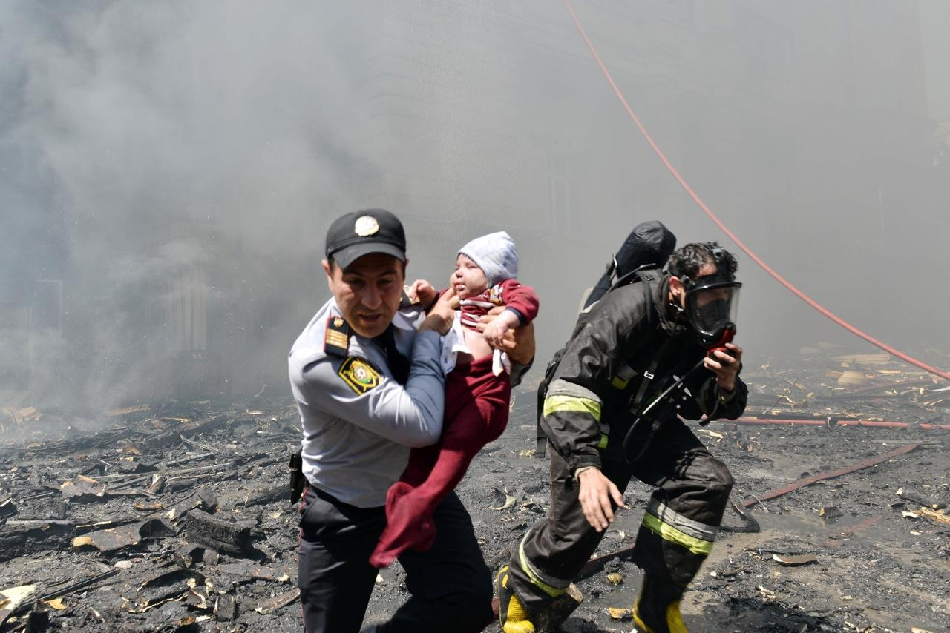
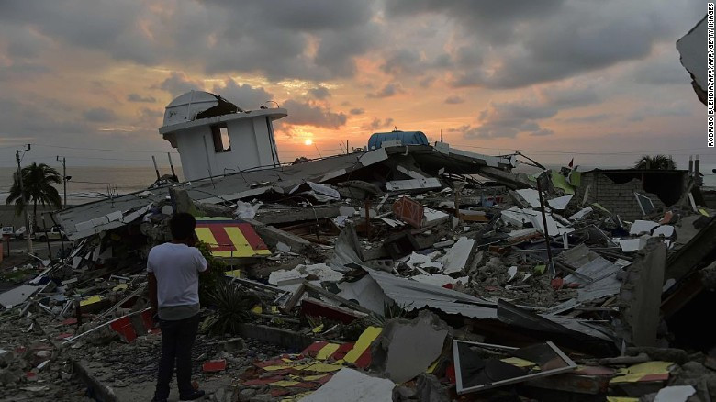
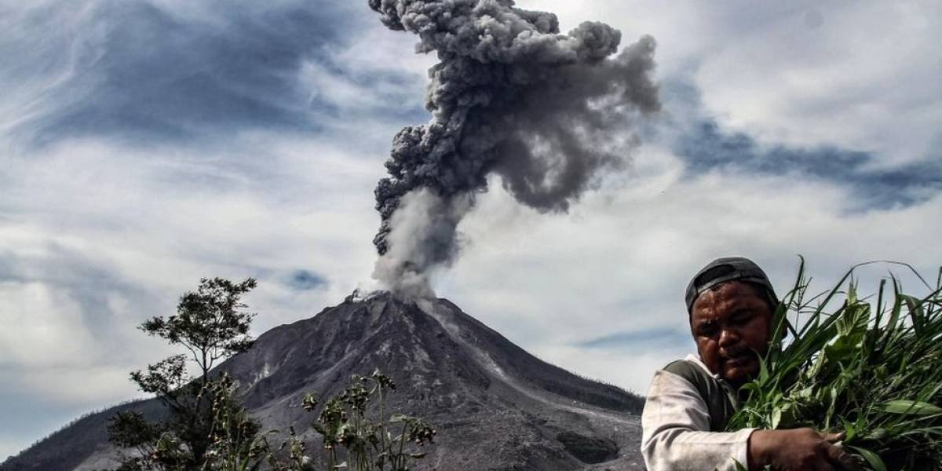
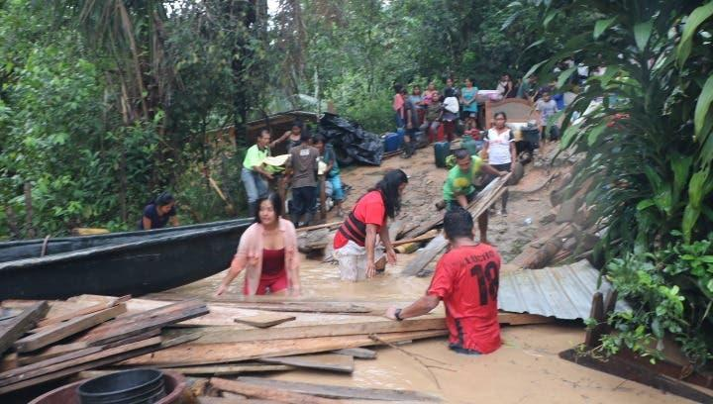
Antecedentes
La comunicación
Amenaza o emergencia
Recursos y toma de decisiones
Terremotos
Erupciones volcánicas
Inundaciones
Notes:
Necesida de la cmunicacion <click> La comunicación de riesgo resulta una estrategia integral y planificada <click> que se encuentra ligada a la gestión ante una determinada amenaza de emergencia o desastre, <click>permitiendo la participación de los actores involucrados, un panorama más detallado de los inconvenientes, movilización adecuada de recursos y mejora en la toma de decisiones. (Dra.Ana Badia,2017).
<click>Por otra parte Ecuador se encuentra en una zona de alto riesgo, sujeto a afrontar problemas principalmente de carácter natural, de acuerdo a las estadísticas se menciona que los desastres naturales han dejado como consecuencias pérdidas humanas, daños en flora y fauna, además de daños materiales. Principales acontecimientos que se han suscitado son terremotos el 5 de agosto de 1949 en Ambato y el 16 de abril 2016 en Manabí,<click> además de principales erupciones de los volcanes Reventador, Cotopaxi, Pichincha y Tungurahua, complementariamente <click> los incendios producidos de manera constante en las provincias de Azuay y Pichincha, finalmente inundaciones que afectan las provincias de Los Ríos, Guayas, El Oro y Manabí (Delgado & Campoverde, 2017).

Slide 5
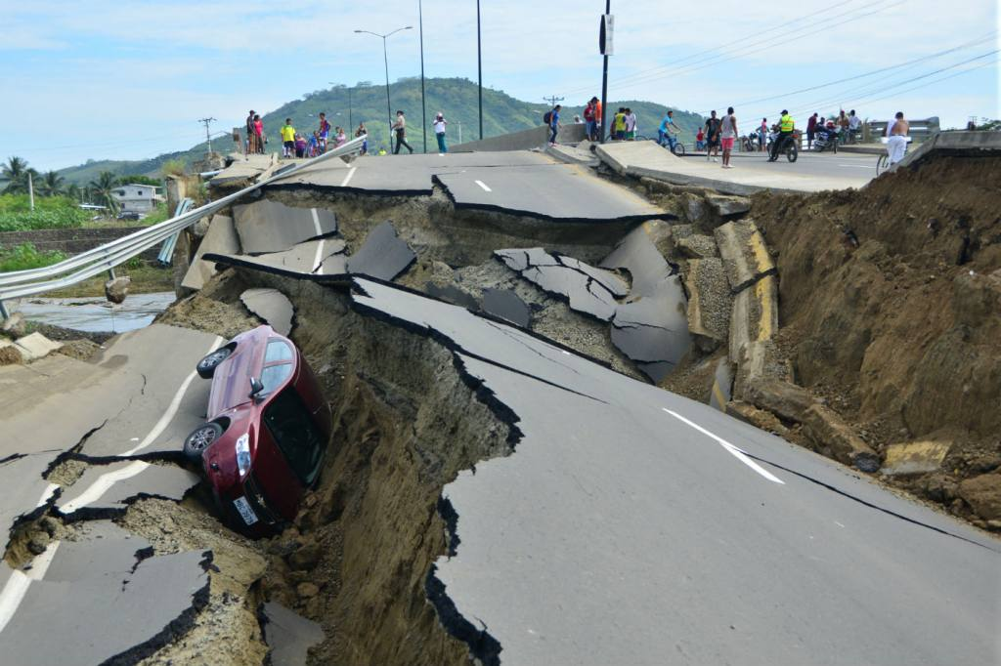
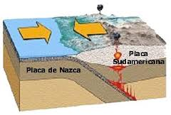
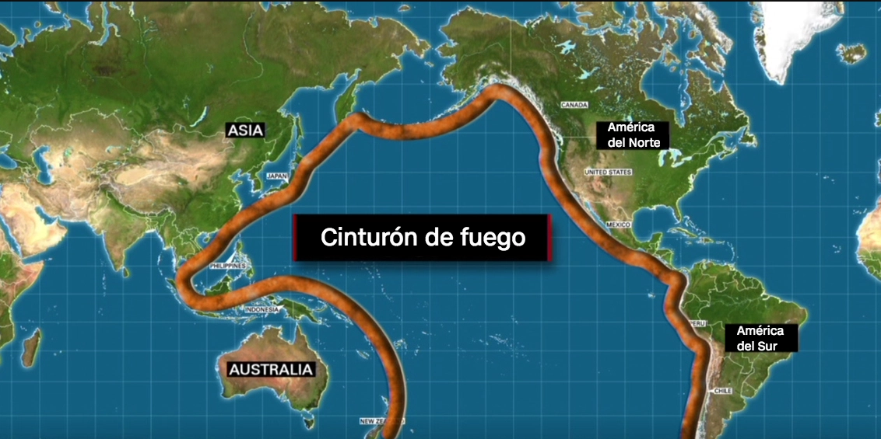
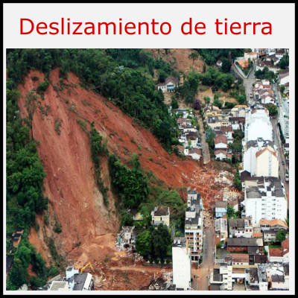
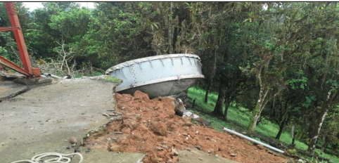
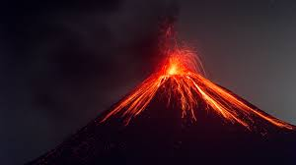
Planteamiento del problema
Desastre naturales
Placas de nazca y Sudamérica
Cinturón de fuego del pacifico
Ambiente hostil
Propenso a desastres
Restablecer comunicaciones

Slide 6
TRABAJOS RELACIONADOS

Slide 7
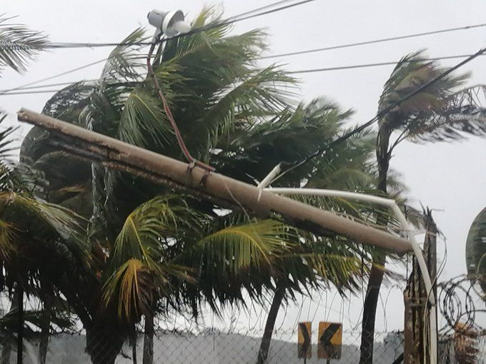
Revisión preliminar de literatura
Necesidad de comunicación
Restablecer comunicaciones
Notes:
Una vez culminado la revisión preliminar pudimos evidenciar que es inminente la necesidad de comunicación en momentos de emergencias, se plantean establecer dicha comunicación mediante el uso de tecnologías IoT, infraestructura GSM, Wifi e incluso tecnologías de bajo consumo como son LoRa o LoRa WAN. Este estudio tiene como objetivo ampliar el conocimiento sobre la efectividad del uso de las redes LoRa además la importancia del combinar las tecnologías Wifi, GSM y LoRa, para lograr una comunicación estable en momentos de emergencia

Slide 8
OBJETIVOS

Slide 9
Objetivo general
Desarrollar
Sistema de comunicación
Notes:
Desarrollar un sistema de comunicación de alerta emergente, mediante el uso de tecnologías WiFi, GSM, LPWAN para una respuesta inmediata a los ciudadanos en situaciones de emergencias debido a desastres naturales.

Slide 10
Objetivos específicos
Investigación
Información
Desarrollar
Validar
Notes:
- Realizar una investigación exploratoria de la situación actual, en torno a las consecuencias que produce un desastre natural, como las mismas afectan las comunicaciones y entorpecen la atención ciudadana.
- Obtener información en estudios relacionados con las necesidades más urgentes no atendidas por falta de comunicación de los afectados por desastres naturales, tecnologías usadas y resultados obtenidos mediante una revisión de literatura preliminar.
- Desarrollar un prototipo de sistema de comunicación basado en redes de comunicación WiFi, GSM y LoRa que permita establecer una comunicación bidireccional con un servidor mediante mensajes de texto, mismo que direccionará la información a una entidad pública encargada de gestionar el riesgo.
- Validar el prototipo de sistema de comunicación emergente mediante pruebas de campo y/o simulación.

Slide 11
IMPLEMENTACIÓN

Slide 12
Metodología
Identificación del problema
Diseño
Implementación
Evaluación
Notes:
- Identificación del problema (Metodología de revisión preliminar de literatura) - Diseño (Design Science)
- Implementación (Metodología de desarrollo agil SCRUM)
- Evaluación (Metodología de caso de estudio)

Slide 13
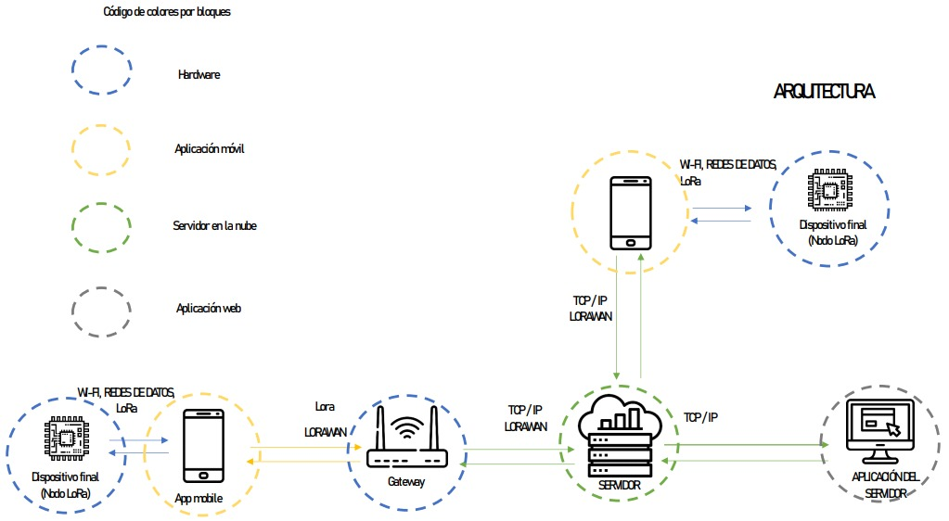
Arquitectura

Slide 14
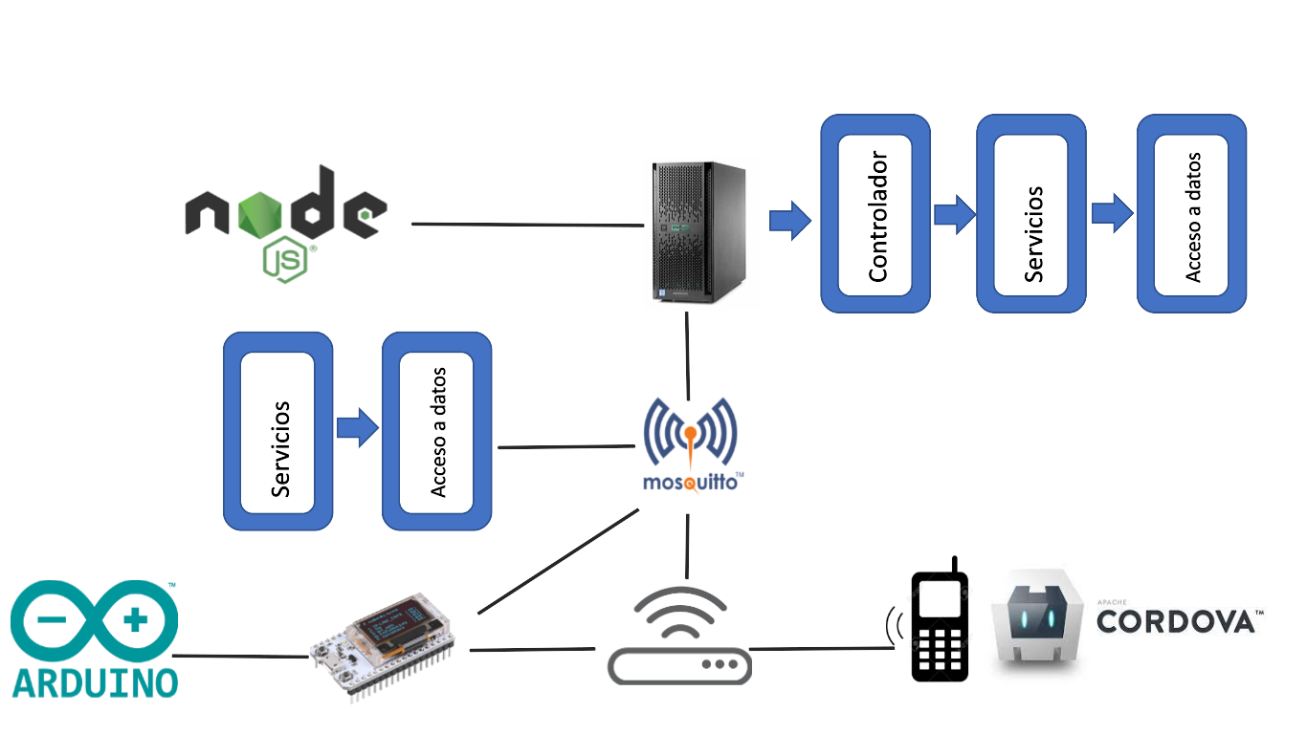
Back End

Slide 15
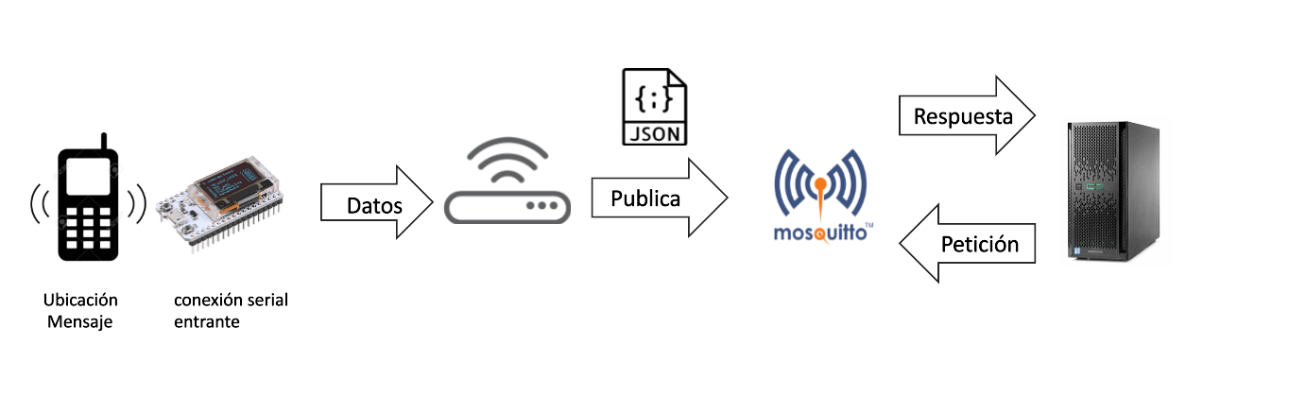
Back End

Slide 16
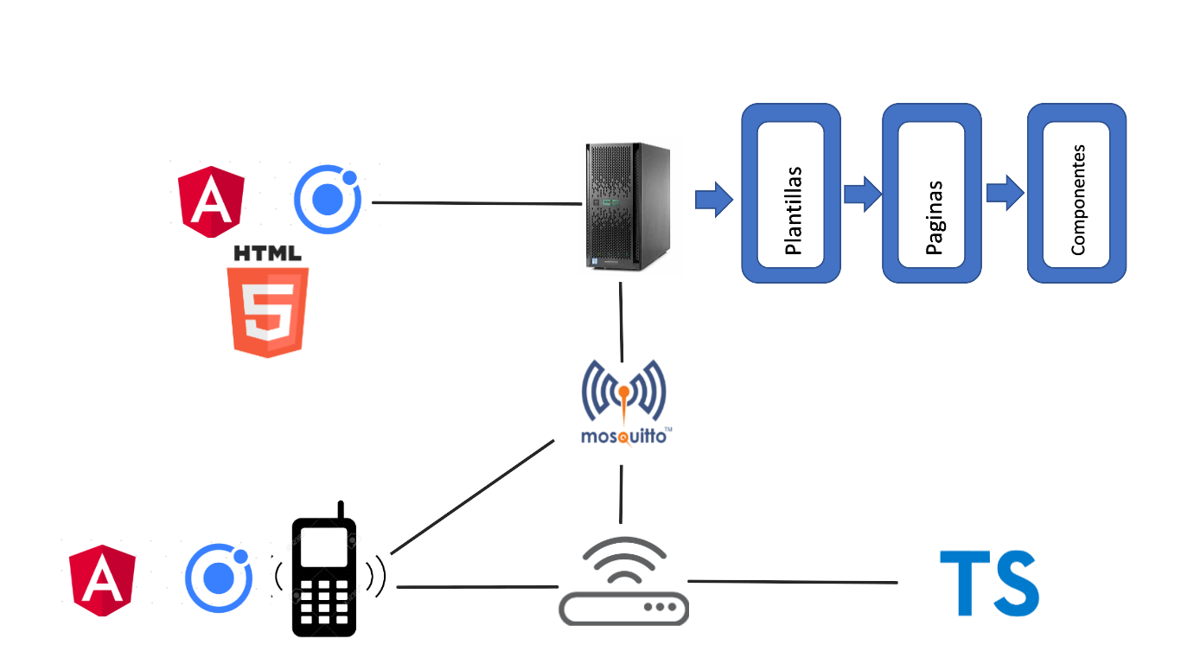
Front End

Slide 17
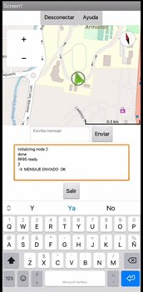
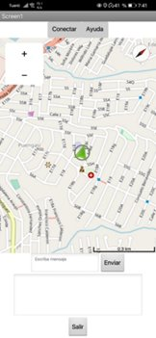
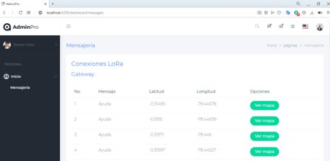
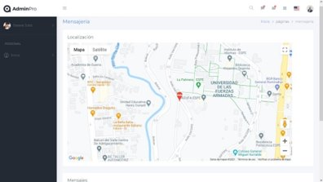
Aplicaciones

Slide 18
DEMOSTRACIÓN

Slide 19
Prototípo
VIDEO DEMOSTRATIVO

Slide 20
VALIDACIÓN DEL PROTOTÍPO

Slide 21
Caso de estudio
Gateway: Bloque H, 4to piso, Departamento de Ciencias de la Computación (Latitud: -0.312836 Longitud: -78.445683 )
Nodo 1: Frente a los laboratorios del Departamento de Mecánica (Latitud: –0.314434 Longitud:-78.446842 )
Nodo 2: Junto a las canchas deportivas de la institución (Latitud: -0.316201 Longitud: -78.444019)
Nodo 3: Junto al centro de investigaciones de aplicaciones militares CICTE (Latitud: -0.318785 Longitud: -78.445538)

Slide 22
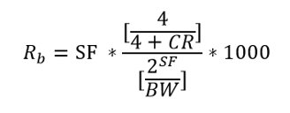
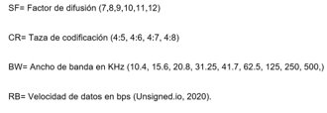
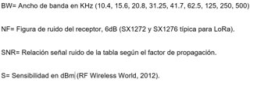
Evaluación

Slide 23
Velocidad de datos

Slide 24
Sensibilidad de LoRa

Slide 25
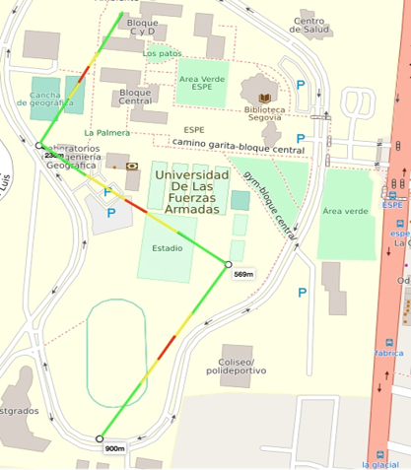
Resultados
Mapa de calor
Distancias alcanzadas

Slide 26
CONCLUSIONES Y TRABAJOS FUTUROS

Slide 27
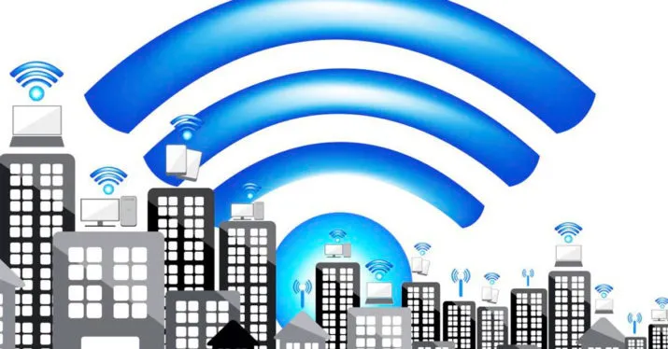
Conclusiones
Parámetros de configuración
Variación en el mensaje
Mejor potencia
Notes:
- Tras una serie de combinaciones se pudo determinar que los siguientes parámetros: 125 KHz de ancho de banda, 12 de factor de discusión y 4:8 de taza de codificación nos permitieron obtener la mejor configuración para alcanzar una cobertura de 900 metros y la integridad de la información para un mensaje de un tamaño de 1 byte
- La variación en el tamaño del mensaje puede afectar la integridad de la información, además de restringir la distancia en la cobertura, mientas más corto sea el mensaje más distancia se alcanza, en una distancia de 900 metros con un mensaje de 2 bytes se perdió parte del contenido del mensaje.
- Antenas con mejor potencia para mayor alcance

Slide 28
Trabajos futuros
Redes sociales
Aprendizaje automático
Notes:
- La aplicación puede tener un crecimiento exponencial, integrando el sistema de comunicación emergente a cualquiera de las redes sociales
- podría agregar códigos de aprendizaje automático a la aplicación para determinar según su geolocalización los sectores más afectados en caso de desastres naturales

